Slide 1
وزارة التعليم العالي والبحث العلمي جامعة ديالى /كلية التربية للعلوم الانسانية /قسم الجغرافية المرحلىة الاولى/ الدراسة الصباحية /الشعب A+B+C الجيومورفولوجيا Geomorphology
الاشكال الجيومورفولوجية المتكونة بفعل العمليات النهرية

Slide 2
الشلالات Water-falls: هي انحدار مفاجئ في مجرى النهر بحيث تسقط المياه من أعلى إلى أسفل وتتكون بفعل عوامل عدة منها: : أ- وجود طبقة صلبة من الصخور أسفلها طبقة لينة ويؤدي سقوط المياه إلى حدوث حركة ارتدادية دوامية تعمل على إذابة وتقويض الطبقات اللينة السفلى وبالتالي سقوط الطبقات الصلبة العليا ومن الأمثلة عليها شلالات نياجارا على نهر نياجارا(سان لورانس) حيث تسقط المياه من ارتفاع 53م حيث توجد طبقة من صخور الدلوميت الصلبة أسفلها طبقات من الصخور الرملية. ب- وجود انكسار مفاجئ يعترض مجرى النهر حيث تسقط المياه في هذا الوادي الانكساري مثل شلالات فكتوريا على نهر الزمبيزي. . ج- عندما ينحدر مجرى النهر من جهة مرتفعة إلى أخرى منخفضة , كأن ينحدر من فوق هضبة بحافات حادة واضحة المعالم باتجاه مناطق سهلية مثل : الهضبة الأفريقية حيث منحدر نهر الكونغو من حافتها من علو ( 360م )حيث يوجد حوالي 32 مسقط مائي مكونة شلالات ليفنغستون.

Slide 3
شكل يوضح كيفية تكون الشلالات

Slide 4
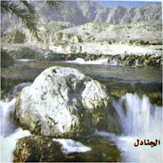
2-الجنادل Cataracts: وتنشأ بسبب اختلاف في طبيعة الصخور التي يتركب منها قاع المجرى النهري . فالصخور الصلبة تقاوم عملية النحت بجميع صوره بينما تتآكل الصخور اللينة ، ومن ثم تبقى الصخور الصلبة بارزة مما يضطر النهر إلى المرور فوقها أو من حولها فتبقى بارزة أو قريبة من السطح. وهي تشكل خطورة واضحة على الملاحة النهرية مثل الجنادل التي تعترض نهر النيل بين أسوان والخرطوم حيث قام النهر بتعميق مجراه في الصخر الرملي حتى وصل إلى القاعدة الإفريقية الصلبة المكونة من صخور الجرانيت.

Slide 5
3-الخوانق Canyons: الخانق هو جزء من مجرى النهر يتميز بشدة انحدار الجوانب , وعمقه بالنسبة لاتساعه، ويتكون الخانق النهري حين يتغلب الحت الرأسي على الحت الجانبي وينشأ عادة في الصخور الصلبة حيث تبقى جوانبها قائمة شديدة الانحدار دون أن تنهار ومعظم المجارى العليا هي بمثابة خوانق . ومن أشهر الخوانق خانق كولورادو في الولايات المتحدة الأمريكية حيث يبلغ طوله ما يقارب ( 5000م ) وعمقه(1600-200م) ويسمى بواد الهلاك أو واد الموت.حيث شق طريقه في طبقات صخرية أفقية حتى وصل إلى الصخور النارية التي تنتمي إلى حقبة ما قبل الكامبري.

Slide 6
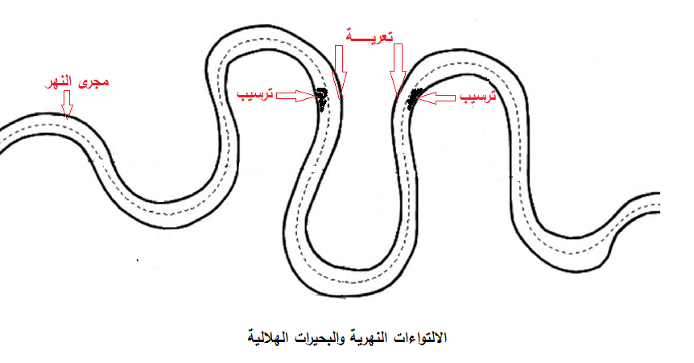
4-البحيرات الهلالية OX-Bows والالتواءات النهرية Meanders: تتكون في المجرى الأسفل من الحوض النهري حيث تضعف سرعة النهر ويزداد الحت الجانبي حيث يبدأ النهر بالترنح. حيث تنحت المياه في الجانب المواجه لها بفعل الاصطدام بينما ترسب المفتتات على الجانب المقابل مما يؤدي في النهاية إلى حدوث الالتواءات وبتطور الحاله يزداد الالتواء الى ان يتصل النهر على شكل مستقيم تاركا الالتواء على شكل بحيرات هلالية مستقلة.

Slide 7
5-السهل الفيضي Flood plain : وهي تلك السهول التي تتكون عندما تفيض مياه الأنهار علي جوانبها بمرور الزمن ويغلب علي هذه السهول الانحدارات البسيطة وتكون اراضي خصبة.

Slide 8
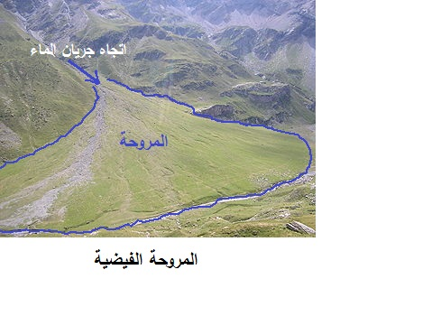
6-المروحة الفيضية Alluvial fan: هي راسب على شكل مروحي يتكون عندما تنساب المجاري المائية في الأودية الضيقة شديدة الانحدار، ثم تنبثق فجأة إلى الوديان المنبسطة القاع أو المناطق السهلية، فإنه يحدث تغير في الظروف عند مقدمة الجبل وتترسب على امتداد هذه المقدمة كميات كبيرة من الرواسب على هيئة تراكمات مروحية أو مخروطية الشكل.

Slide 9
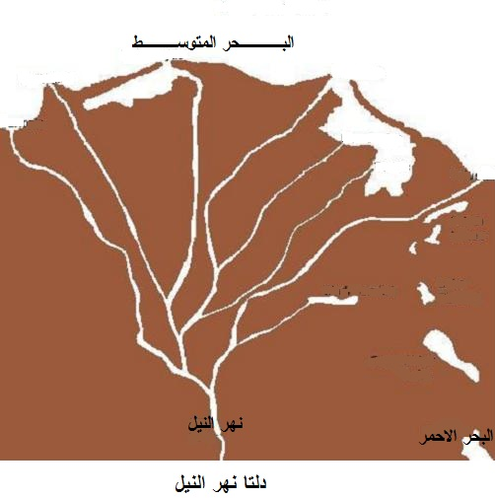
7-الدلتا Delta : هي تكوين أرضي مثلثي الشكل عند مصب النهر، والذي قد يكون إما محيطا أو بحرا أو بحيرة أو صحراء. تتكون الدلتا حين يصل النهر إلى مصبه حيث يلقي النهر بما يحمله من مواد عالقة نتيجة اختلاف طبيعة التيار وسرعته في هذه المنطقة مما يؤدي إلى تراكم ترسبات النهر مع الزمن وأخذ اسم دلتا من الحرف الرابع للأبجدية اليونانية

Slide 10
الاثنين
15-6-2020

